Slide 1
Clean architecture
Struktura .Net aplikací v rámci CA

Slide 2
Požadavky na aplikaci
Požadavky zákazníka
Minimalizace nákladů na vývoj a udržitelnost
Dlouhý životní cyklus
Modifikovatelnost
Vysoká dostupnost a spolehlivost
Možnost integrace s dalšími systémy
Bezpečnost a ochrana dat
Požadavky vývojáře
Snadná orientace v projektu a v kódu
Škálovatelnost
Rychlý on boarding nových členů týmu
Vysoká testovatelnost (aplikační a implementační)
Možnost rozšíření bez narušení existující funkcionality
Jasně definované API pro komunikaci mezi vrstvami
Co pomáhá k dosažení cílů? Dobrá, ověřená architektura!

Slide 3
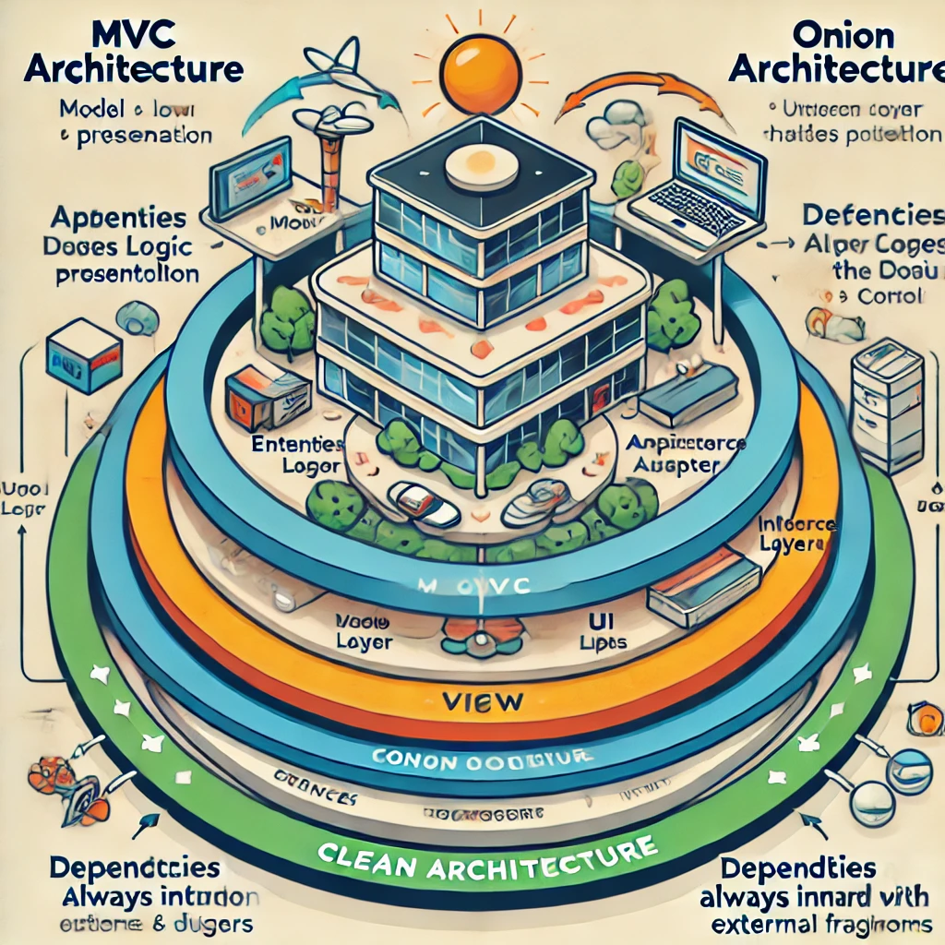
Separace vrstev
Proč separovat vrstvy a jaké to má výhody?
Jasné oddělení odpovědností: Každá vrstva se stará pouze o jednu oblast aplikace (např. doménová logika, přístup k datům, uživatelské rozhraní).
Zlepšená udržovatelnost: Změny v jedné vrstvě neovlivňují ostatní vrstvy, což snižuje riziko chyb.
Lepší testovatelnost: Oddělením doménové logiky od infrastruktury je snazší psát jednotkové testy.
Flexibilita v technologických změnách: Lze snadno vyměnit databázovou technologii nebo UI framework bez zásahu do jádra aplikace.
Zlepšená spolupráce v týmu: Vývojáři mohou pracovat na různých vrstvách nezávisle na sobě.

Slide 4
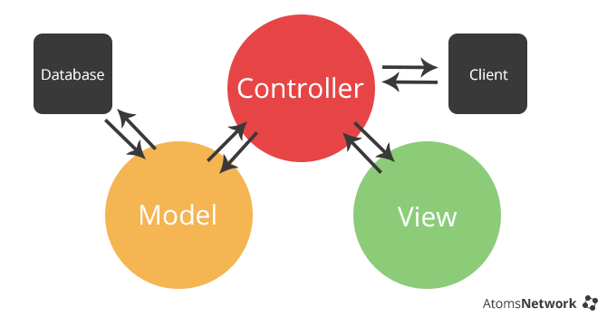
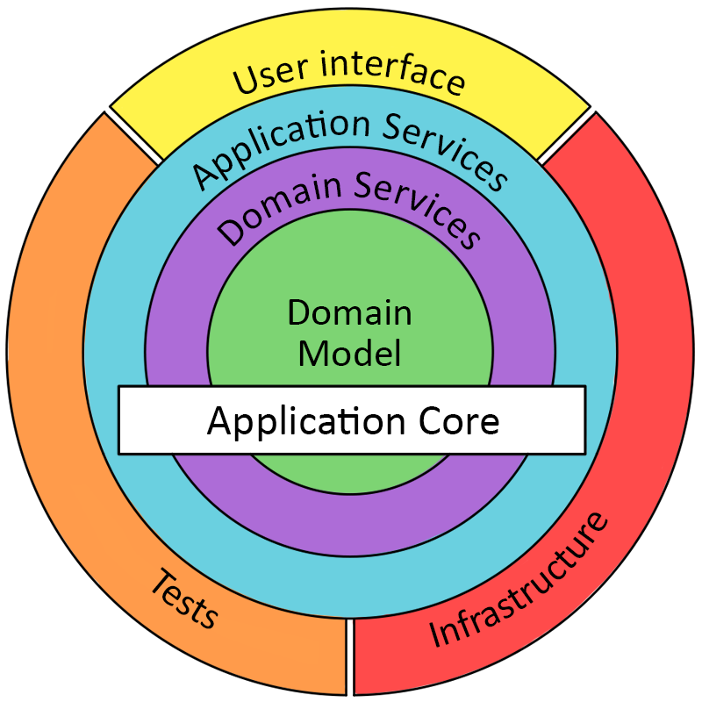
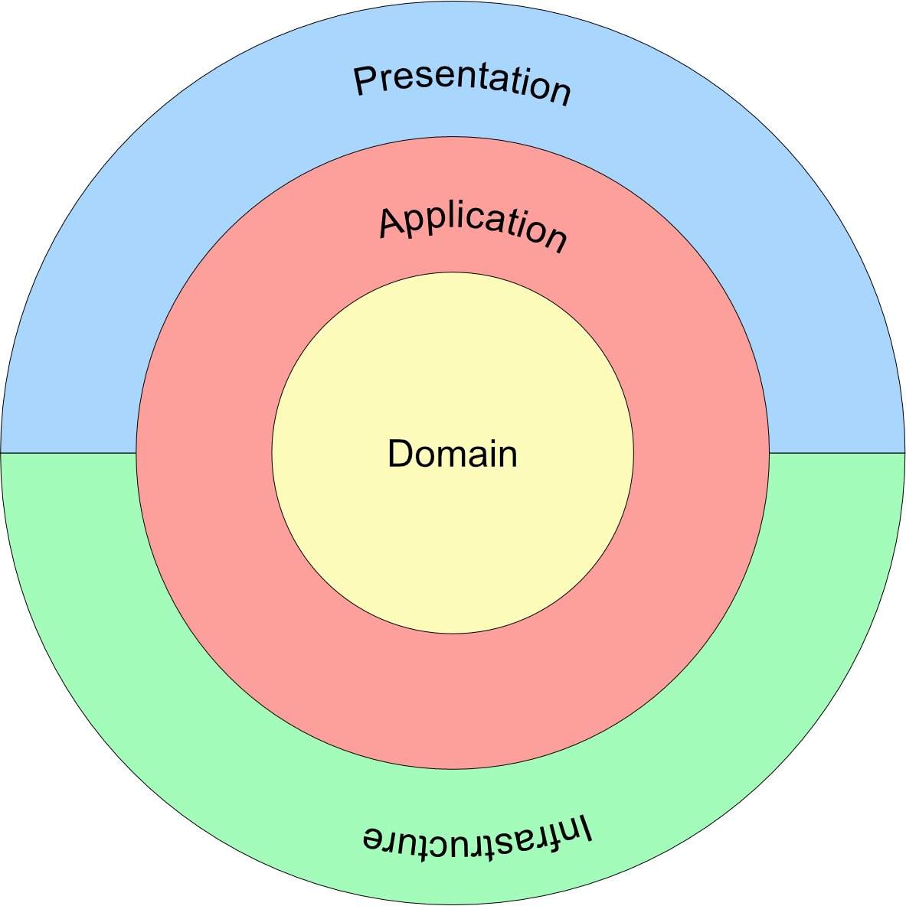
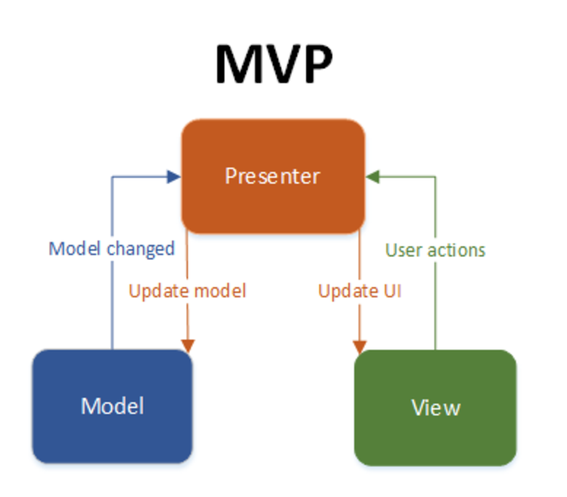
Arcitektury
MVC & MVP
Onion
Clean

Slide 5
Základní modely se separací vrstev
Proč použít Clean Architecture?
Architektura | Výhody | Nevýhody
MVC (Model-View-Controller) | Snadná implementace, vhodné pro menší aplikace, oddělení prezentace od logiky | Náchylné k neřízenému propojení vrstev, složitější škálovatelnost, méně flexibilní na změny
Onion Architecture | Striktní oddělení závislostí, vysoká modularita, nezávislost na infrastruktuře | Může být složitější na pochopení a implementaci, větší nároky na návrh
Clean Architecture | Maximální oddělení doménové logiky, vysoká testovatelnost, snadná rozšiřitelnost | Vyšší komplexita při implementaci, vyžaduje pečlivý návrh

Slide 6

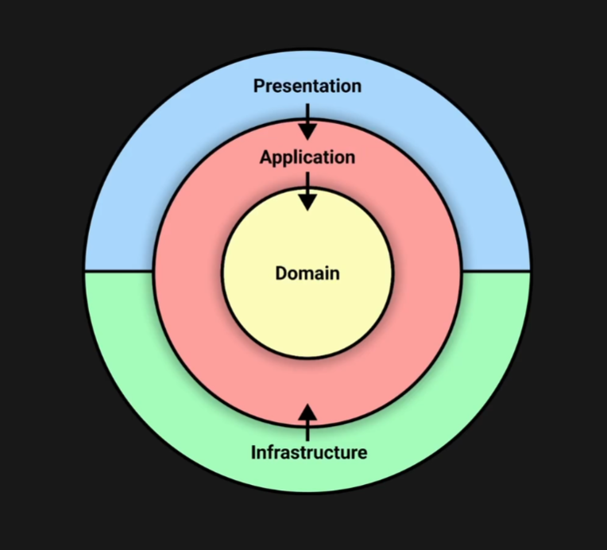
Základní struktura
Clean Architecture je designový vzor, který byl popularizován Robertem C. Martinem (také známým jako "Uncle Bob"), a to především prostřednictvím jeho knihy "Clean Architecture: A Craftsman's Guide to Software Structure and Design", vydané v roce 2017. Tento koncept vychází z řady starších principů a vzorů softwarového designu, včetně SOLID principů, které rovněž popularizoval Robert Martin.

Slide 7
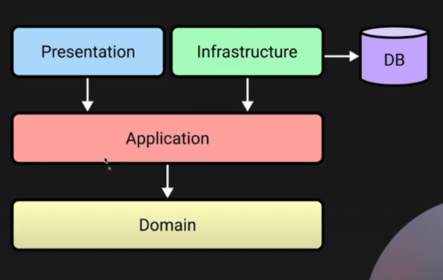
Clean architecture and GULP patterns
REST API
WPF
XAMARIN
MS SQL
MySql
?
MongoDb
El.Search

